Slide 1
Cachoeira
Mês
2023
é o Brad

Slide 2
Cachoeira
IHIHIHIHIHIHIHIHIHIHIHIHIHIHIHI
Cachoeira do Viana
Cachoeira Roxa lá
Ver slides correspondentes estou com preguiça de fazer o sumario
Fiquei com preguiça de pegar as info que o munrar mandou no grupo

Slide 3
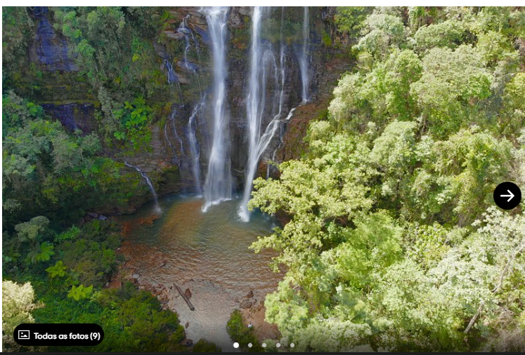
Cachoeira do Viana – Rio acima

Slide 4
Custo ida e Volta
Valores considerando 68 kms de ida + 68 volta

Slide 5
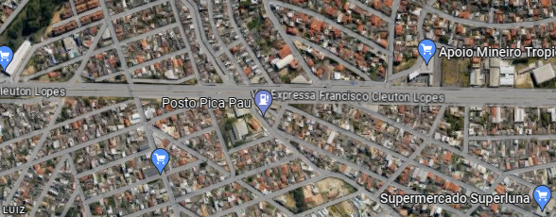
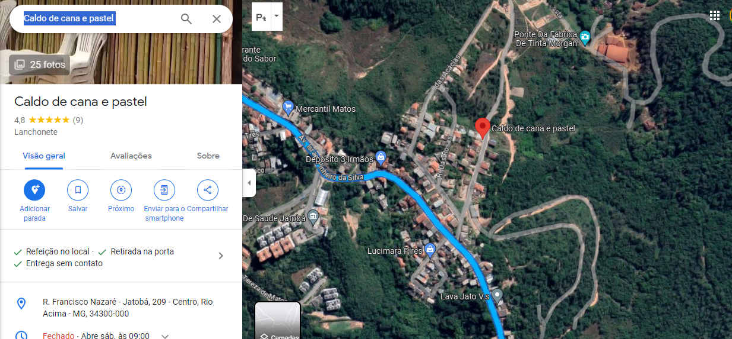



Paradas
Ponto de encontro inicial
Café da manhá (Pode mudar de acordo com decisão do grupo)

Slide 6
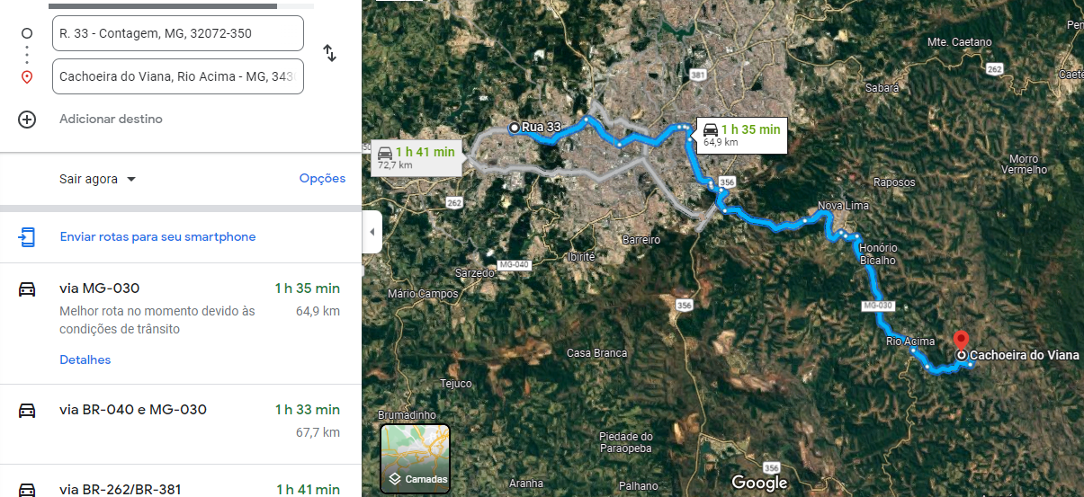
Rota Até a cachoeira

Slide 7
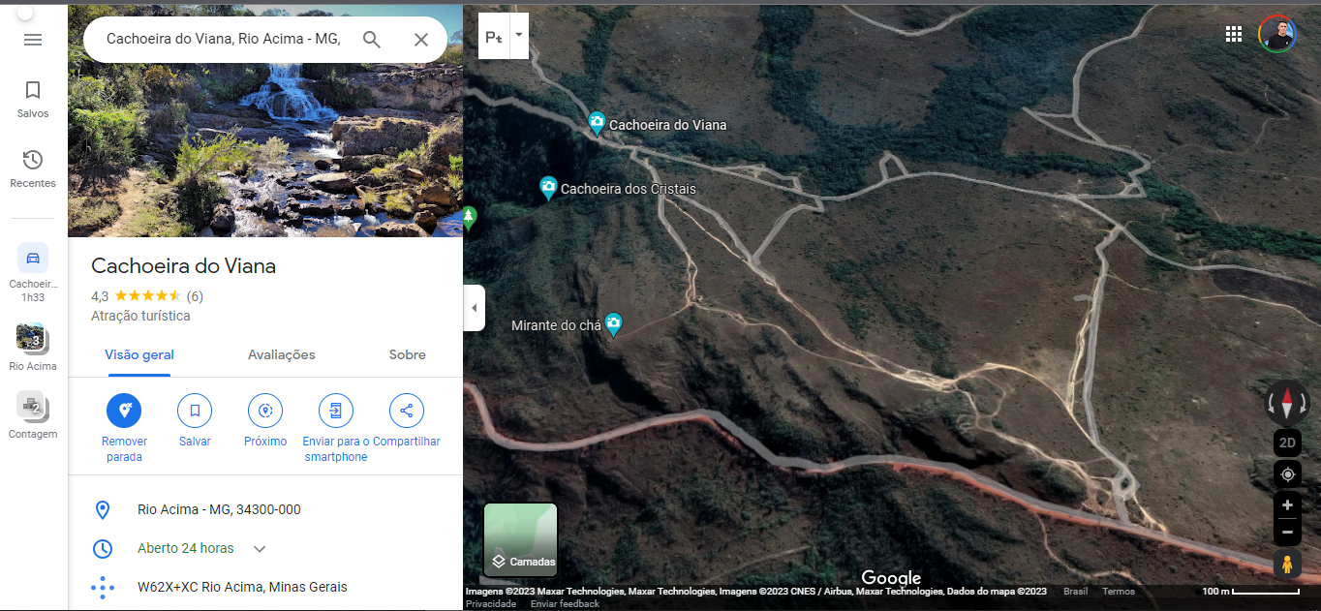


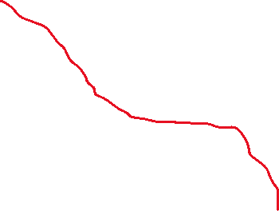
Rota Boa sorte

Slide 8
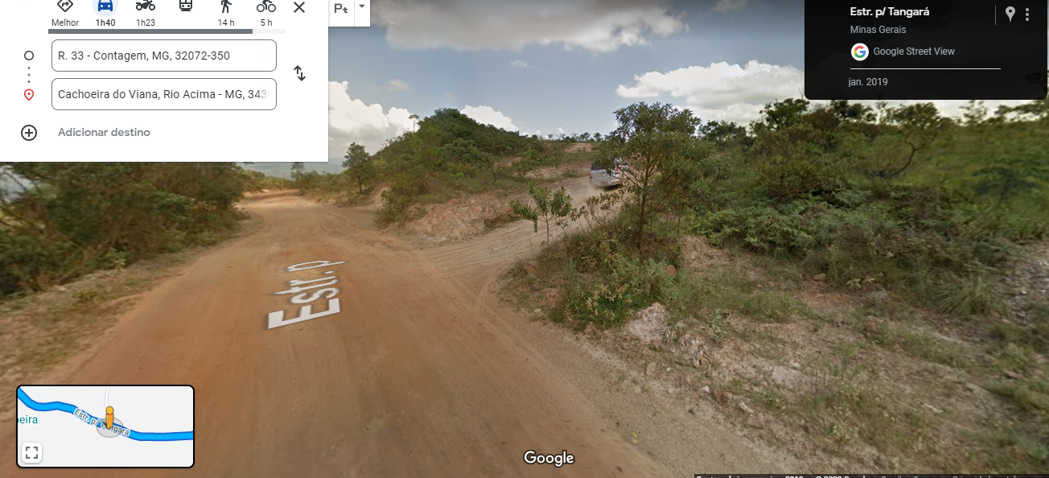
Rota Boa sorte

Slide 9
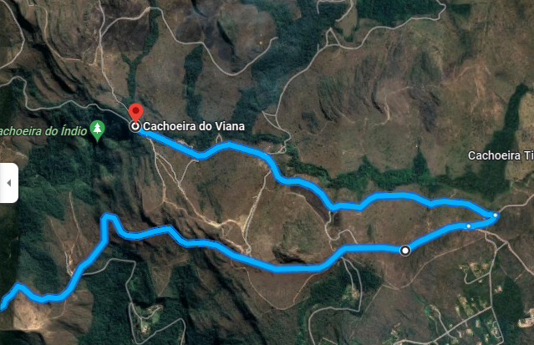
Rota Tranquilim

Slide 10
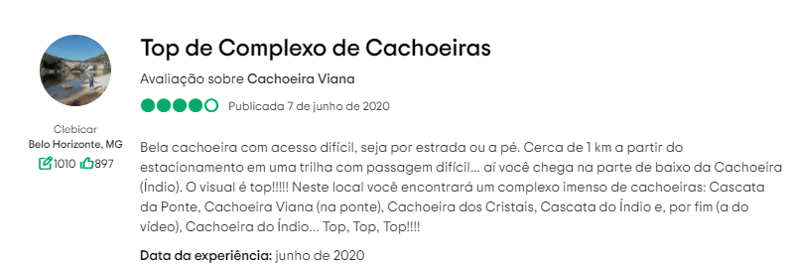

Comentario do sobre

Slide 11
OBRIGADO!
Favor levar toalha de banho e água
Telefone
4002-8922
Email
naomechame@naoedasuaconta.com

